Slide 1
Máquina de Turing Múltiplas fitas
Universidade Estadual de Maringá
Carlos Paisca
Juliano Donini
Thiago Bucalon

Slide 2
Visão geral
Hierarquia de Chomsky
Definindo MT Múltiplas fitas
Simulação da MTMF
Prova MTMF equivalente a uma MT
Simulação da Prova

Slide 3
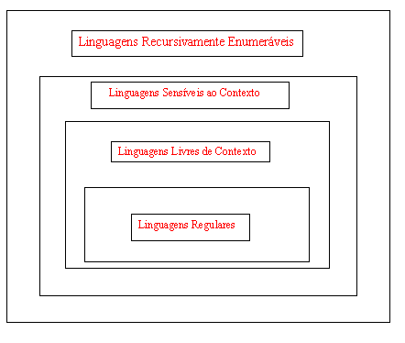
Maquina de Turing
Máquinas de Turing e suas variações

Slide 4
Máquina de Turing Múltiplas fitas
Semelhante a uma MT porém, com várias fitas.
Cada fita tem sua própria cabeça para leitura e escrita. Inicialmente a entrada aparece sobre a fita 1, e as outras iniciam em branco.
A função de transição permite ler, escrever, e mover as cabeças em algumas ou todas as fitas simultaneamente.

Slide 5
Máquina de Turing Múltiplas fitas
Uma MTMF com k fitas pode ser descrita como uma 8-upla M= (Q, ∑, ᴦ¹...ᴦ^{k}, <, s, ß, F, ᵹ):
Q é um conjunto finito de estados
∑ é um alfabeto finito de símbolos
ᴦ^{i}, i = 1,..k, é o alfabeto da fita i
k é o número de fitas
< símbolo de início
s ϵ Q é o estado inicial
ß ϵ ᴦ é o símbolo branco
F conjunto de estados finais

Slide 6
Máquina de Turing Múltiplas fitas
A função de transição teria então a forma
δ: Q×Γ^{k}→Q×Γ^{k}×{E,D}
onde k é o número de fitas.
δ(q_{i}, a₁, ..., a_{k}) = (q_{j}, b₁,...,b_{k},E,D, ...,E)
Simulação

Slide 7
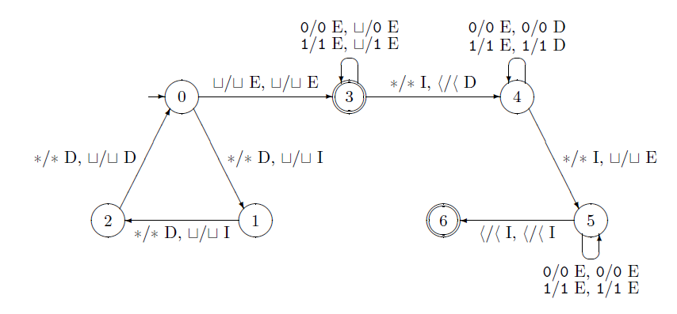
Máquina de Turing Múltiplas fitas

Slide 8
Máquina de Turing Múltiplas fitas
Teorema: Toda máquina de Turing multifitas tem uma máquina de Turing de uma única fita que lhe é equivalente.
PROVA : Simular M com S.
Se M tem k fitas, então S simula o efeito de k fitas armazenando sua informação na sua única fita.
Ela usa o novo símbolo # como um delimitador para separar o conteúdo das diferentes fitas.

Slide 9
Máquina de Turing Múltiplas fitas
Além disso, S mantem registro das posições das cabeças. Escreve-se um símbolo de fita com um ponto em cima marcando o local onde a cabeça estaria.
Como antes, os símbolos de fita marcados com um ponto são novos símbolos que foram adicionados ao alfabeto da fita.

Slide 10
Máquina de Turing Múltiplas fitas
Para simular um movimento, S faz uma varredura na sua fita desde o primeiro #, que marca a extremidade, até o (k +1)-ésimo #, que marca a extremidade direita, de modo a determinar os símbolos sobre as cabeças virtuais. Então, S faz uma segunda passagem para atualizar a fita conforme a transição de M estabelece.

Slide 11
Máquina de Turing Múltiplas fitas
Se em algum ponto S move uma das cabeças virtuais sobre um #, isso significa que M moveu a cabeça correspondente para a parte previamente não lida em branco daquele fita. portanto, S escreve um símbolo em branco nessa célula da fita e desloca o conteúdo da fita, a partir dessa célula até o # mais à direita. Então ela continua a simulação tal qual como anteriormente.
Simulação:

Slide 12
Referência Bibliográficas:
http://www.ime.usp.br/~coelho/mac5722-2010/aulas/aula04.pdf acessado 10 Março 2014.
VIEIRA, N.J; Linguagens e Máquinas: Uma Introdução aos Fundamentos da Computação. Belo Horizonte: Thomson Pioneira, 2004. 214.p

